Slide 1
YARDIM EDERİM

Slide 2
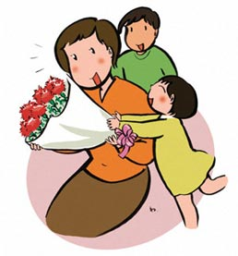
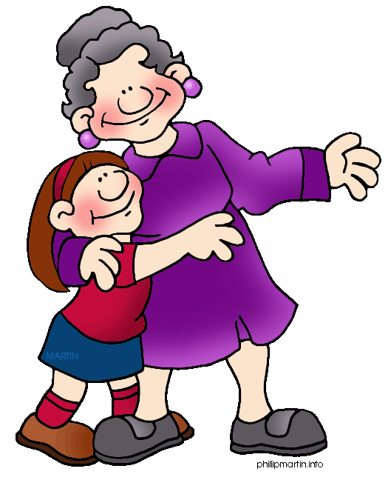
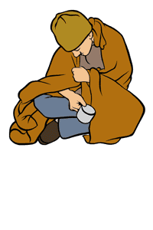
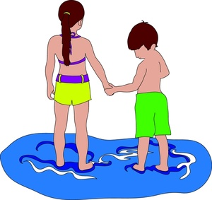
ANNE-BABAMA
YAŞLILARA
FAKİRLERE
YARDIM EDERİM
KARDEŞİME
ARKADAŞIMA

